Slide 1
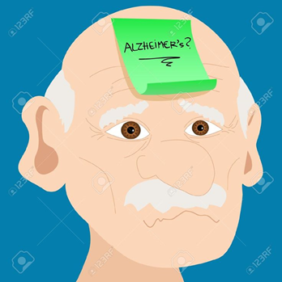
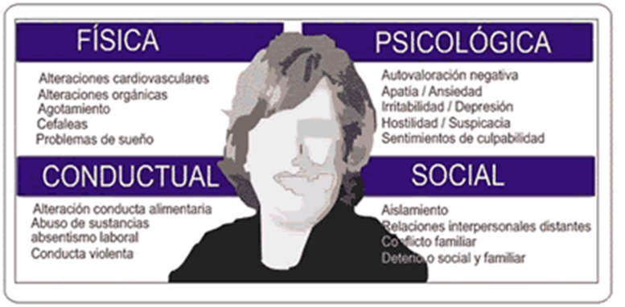
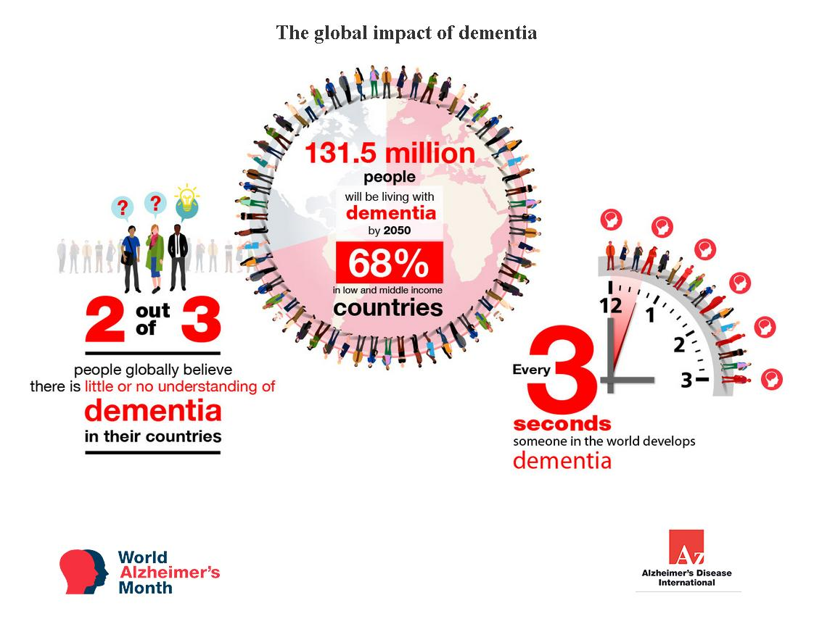
Enfermos de Alzheimer
y otras Demencias
Actividad #7: Realiza el dibujo de un beneficiario típico de tu ODS, identificando las características claves de la población objetivo de tu ODS.
Cuidadores de
Enfermos de Alzheimer
Cuando nos convertimos en cuidadores, por regla general, nos enfrentamos a un mundo nuevo, desconcertante y lleno de preguntas y dudas.
Cuidar a una persona dependiente es una “actividad de riesgo” por varios motivos. Se ha utilizado la denominación de Carga del Cuidador o Sobrecarga del Cuidador para referirnos a las tareas que la persona cuidadora debe afrontar y las repercusiones que esto tiene para ella. Hay investigaciones que constatan que los cuidadores está más expuestos a sufrir accidentes o padecer enfermedades que el resto de la población de su edad.

